Slide 1
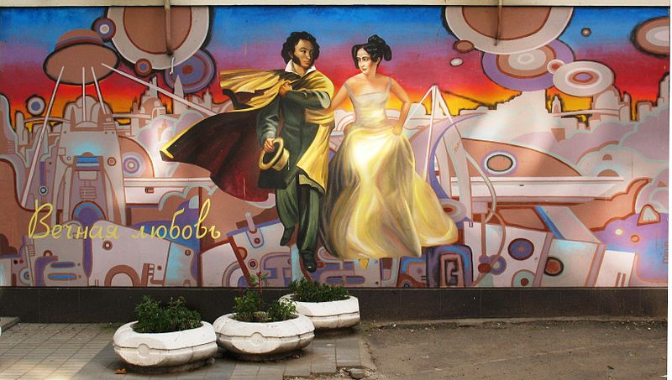
Одруження та загибель Пушкіна О. С.
Підготувала
Учениця 9-А класу
Воловецької ЗОШ
I-III ступенів
Басюк Тетяна

Slide 2
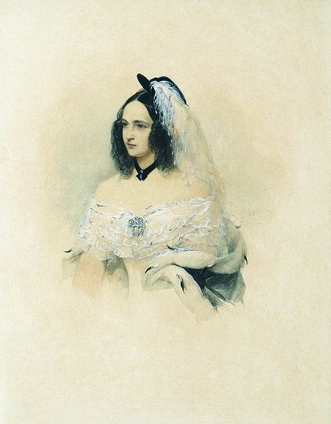
Гончарова Наталія Миколаївна
Пушкін зустрів Наталю Гончарову в грудні 1828 року на балу танцмейстера Йогеля. У квітні 1829 року просив її руки через Толстого-Американця. Відповідь матері Гончарової був невизначеною.
6 квітня 1830, згоду на шлюб було отримано.

Slide 3
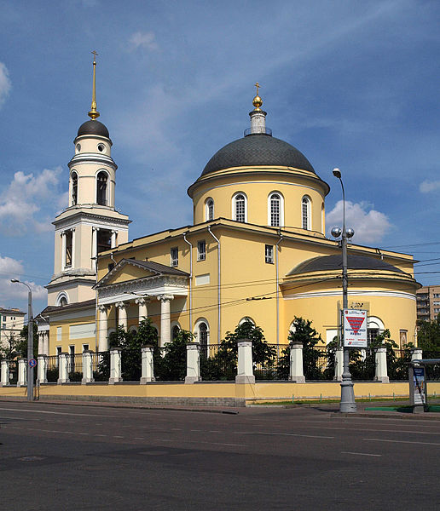
Церква Великого Вознесіння
18 лютого (2 березня) 1831 відбулося вінчання в московській церкві Великого Вознесіння біля Нікітських воріт.

Slide 4
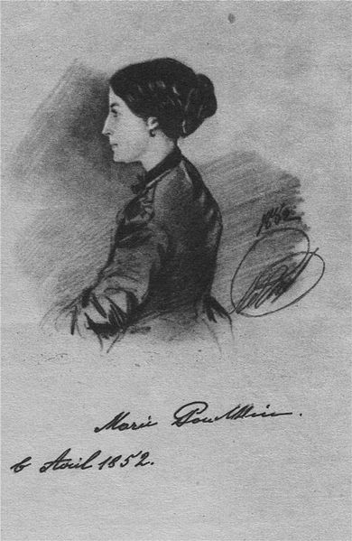
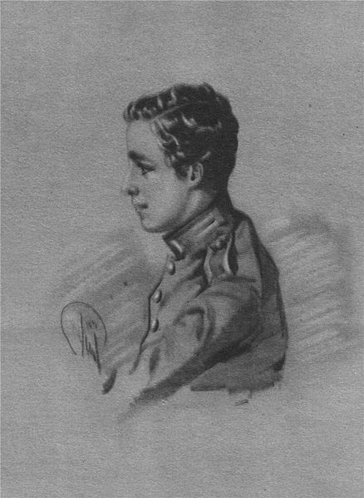
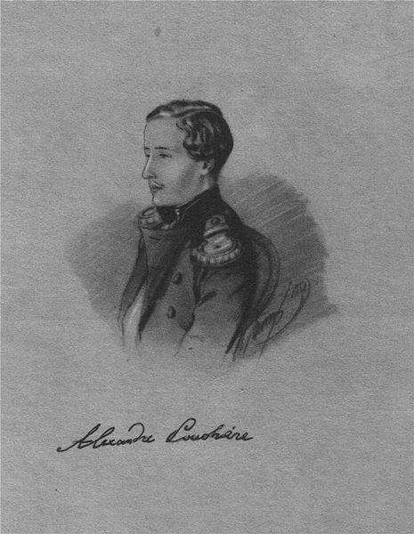
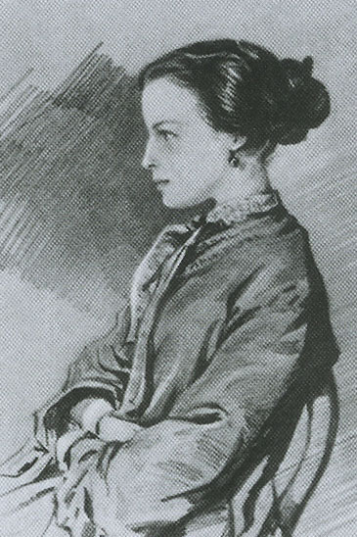
Марія (19 травня 1832 - 7 березня 1919)
Діти Пушкіних:
Григорій
(14 травня 1835 - 5 липня 1905)
Наталья
(23 мая 1836 — 10 марта 1913)
Олександр
(6 липня 1833 – 19 липня 1914)

Slide 5
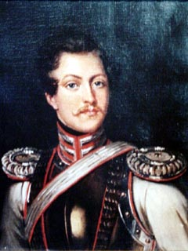
Жорж Дантес
У 1835 році Наталія Миколаївна познайомилася з французьким підданим Жоржем Дантесом. 3 листопада друзям поета був розісланий анонімний лист з образливими натяками на адресу Пушкіна і його дружини. Пушкін, котрий дізнався про листи на наступний день, був упевнений, що вони - справа рук Дантеса. Увечері 4 листопада він викликав на дуель Дантеса. Завдяки участі Жуковського і Загряжським дуель вдалося запобігти. Дантес оголосив, що його метою було одруження на сестрі Наталії Миколаївни Катерині. Увечері того ж дня було офіційно оголошено про заручини Дантеса і Катерини Гончарової.

Slide 6
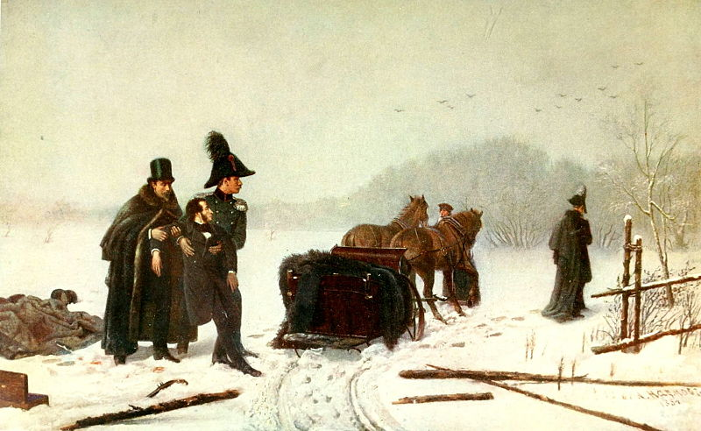
У листопаді 1836 року виник конфлікт поета з поручиком Геккереном (Дантесом). Сварка, причиною якої ображено честь Пушкіна, привела до дуелі.
27 січня на дуелі поет поранений; куля перебила шийку стегна і проникла в живіт. Поранення виявилось смертельним.

Slide 7
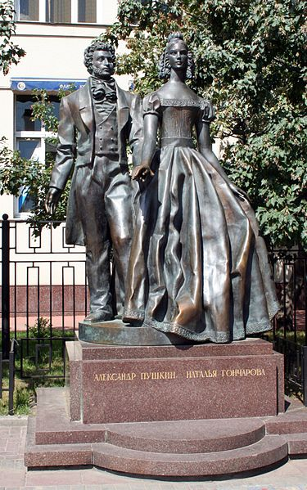
Пам'ятник А. С. Пушкіну і Н. М. Гончарової на Арбаті
В останні дні Пушкіна його дружина, за словами друзів, не залишала надії на те, що він буде жити. Коли Пушкіну стало гірше, він просив не приховувати його стану від Наталії Миколаївни. Кілька разів Пушкін кликав дружину, і вони залишалися наодинці. Він повторював, що Наталія Миколаївна невинна у події і що він завжди їй довіряв.
Смерть чоловіка стала для Наталі Миколаївни важким потрясінням, вона захворіла. П'ятниця, день смерті чоловіка, стала траурним днем ​​для Наталі Миколаївни.

